Slide 1
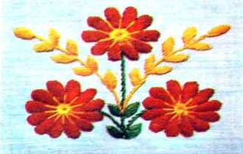
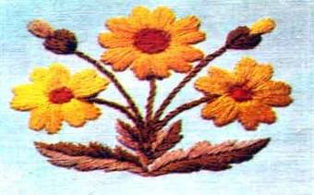
це прикрашання виробів з різних матеріалів орнаментом або сюжетним зображенням. Вишивка виконується нитками та іншими матеріалами руками за допомогою голки або машинним способом
Вишивка-

Slide 2
Види технік вишивання
Однобічні
Двобічні
Глухі (поверхнево – нашивні)
Прозорі
Лічильні
Вільні

Slide 3
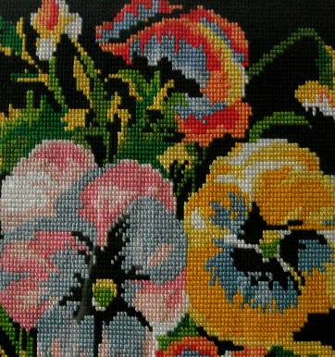
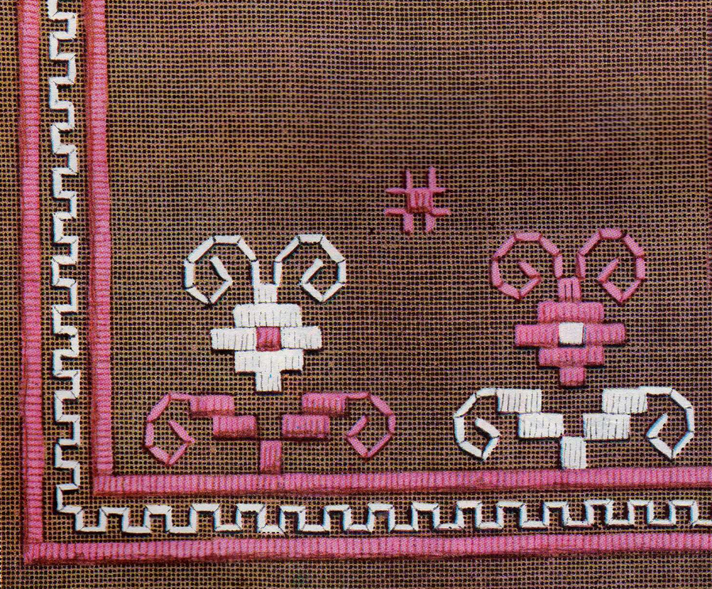
Види вишивки вишивка хрестиком вишивка штапівкою

Slide 4
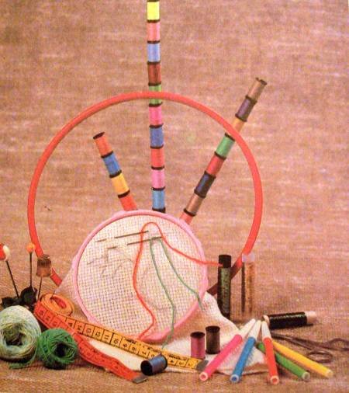
Матеріали й пристосування для вишивання:
нитки
тканина
п’яльці
голки
наперсток
ножиці

Slide 5
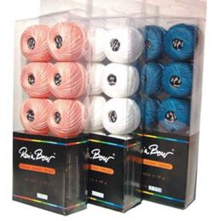
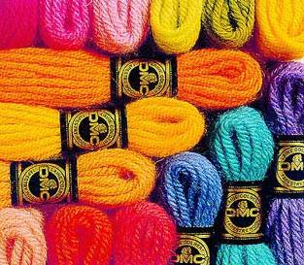
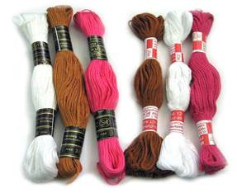
Нитки:
ірис
муліне
штапельні
шовкові
шерстяні
напівшерстяні
синтетичні

Slide 6
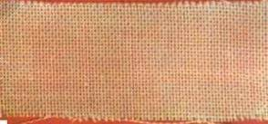
Тканини:
холст
льон
полотно
рогіжка
зручніше
використовувати
спеціальну тканину –
канву

Slide 7
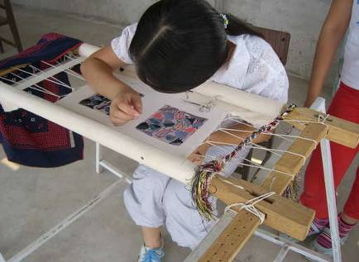
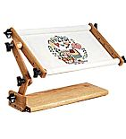
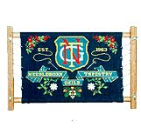
Використання п’яльців для вишивання хрестиком та бісером не завжди зручно. Тоді застосовують прямі п’яльця – рами. Вони бувають ручні, настільні та напільні.

Slide 8
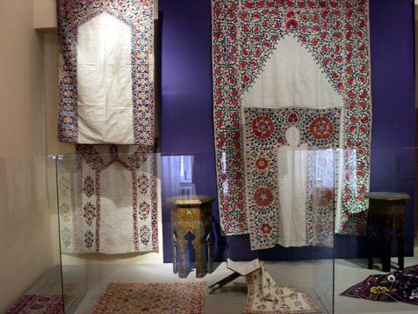
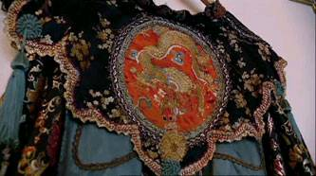
На території нашої країни археологами виявлені фрагменти одягу, що вишиті золотими нитками. Знахідки відносяться
до IX – XII століть.

Slide 9
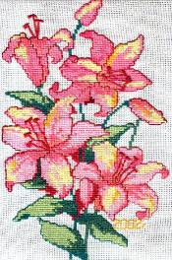
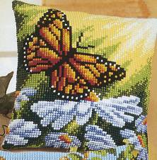
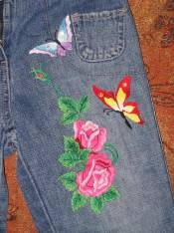
Вишивка – це давнє та дуже популярне сьогодні мистецтво
Вишивка – це затишок
та гармонія у
вашому домі
Вишивка – це
оздоблення
одягу, яке робить вас
особливими та неповторними

Slide 10
